Slide 1

CineAgent
Sistema multiagente para recomendación de películas
Guillermo De la Piñera Guerrero
Javier Fernández-pello san román
Sergio Hernández rodríguez
Rocío Márquez correa
Federico pizzi

Slide 2
Índice
Problema
Solución CineAgent
Arquitectura
Entrada de datos
Críticos
JuryAgent
Visualización
Demo

Slide 3
Problema
oferta películas
Preferencias cliente
Gran cantidad de películas
Poca información sobre ellas
Género
Valoración
Época
Idioma

Slide 4
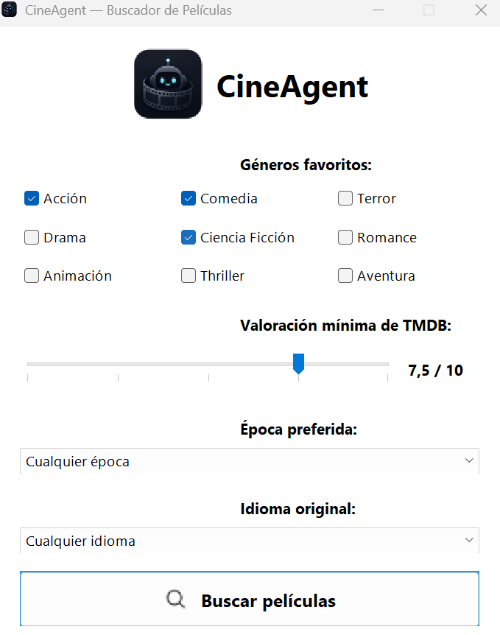
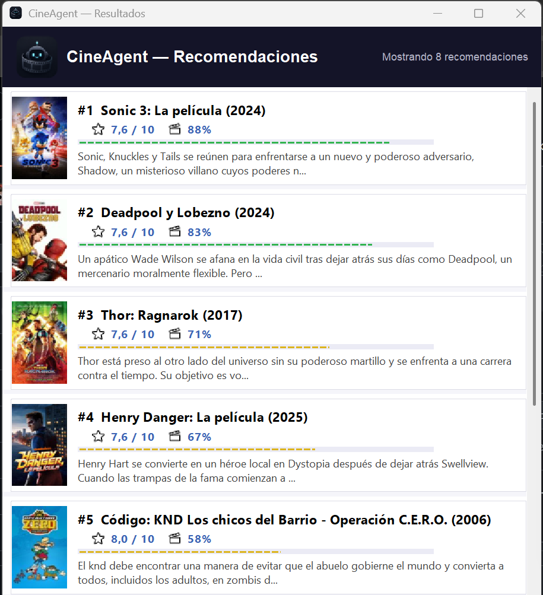
Solución CineAgent
No es un buscador, es un sistema de recomendaciones

Slide 5
Arquitectura
CriticRating
UserAgent
SearchAgent
CriticPopularity
JuryAgent
DisplayAgent
CriticGenre

Slide 6
Entrada de datos
UserAgent
Recoge preferencias del usuario
Envía petición
Espera confirmación
SearchAgent
Transforma preferencias a parámetros HTTP
Consulta TMDB
Reenvía películas a críticos

Slide 7
Críticos
CriticRating
Vote_average/10
Premia calidad
CriticPopularity
Popularidad/máximo
Premia tendencia
CriticGenre
Géneros coincidentes/pedidos
Premia relevancia

Slide 8
JuryAgent
Algoritmo de Borda
N puntos al 1º
N-1 al 2º
…
1 punto al último
Suma de los 3 críticos -> ranking final
Ejemplo
Rating + popularidad + género = Total
 | Rating | Popularidad | Género | Total
Película A | 3 | 3 | 2 | 8
Película B | 2 | 1 | 3 | 6
Película C | 1 | 2 | 1 | 4

Slide 9
Visualización
DisplayAgent
Recibe top 10
Actualiza el poster
Envía confirmación

Slide 10
Demo

